Slide 1
Software Maintenance
Kelompok 6

Slide 2
Outline
Pengertian
Lingkup Pemeliharaan
Jenis Pemeliharaan Perangkat lunak
Karakteristik perangkat lunak yang mudah dalam pemeliharaan
Manfaat pemeliharaan perangkat lunak

Slide 3
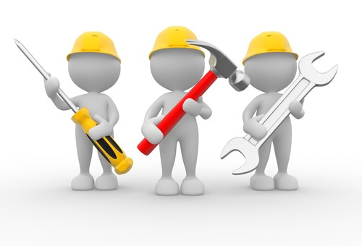
Pengertian
Pemeliharaan Software adalah proses umum pengubahan/pengembangan perangkat lunak setelah diserahkan ke konsumen. Perubahan mungkin berupa perubahan sederhana untuk membetulkan error koding atau perubahan yg lebih ekstensif untuk membetulkan error perancangan/perbaikan signifikan untuk membetulkan error spesifikasi/akomodasi persyaratan baru.

Slide 4
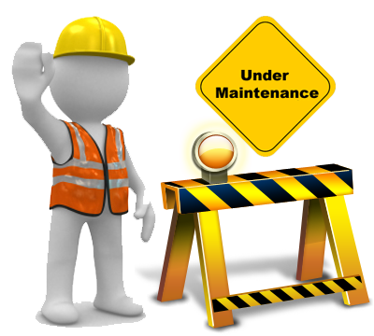
Lingkup Pemeliharaan
Aktifitas pemeliharaan antara lain :
Penambahan atau perbaikan produk perangkat lunak
Adaptasi produk dengan lingkungan operasional yang baru (hardware, sistem operasi, dll)
Pembetulan permasalahan yang timbul
Aktifitas Penambahan perbaikan produk perangkat lunak :
Penambahan fungsi-fungsi baru
Perbaikan tampilan dan modus interaktif
Memperbaharui dokumen eksternal
Memperbaharui karakteristik performansi dan sistem
Adaptasi produk dengan lingkungan operasional yang baru:
pemindahan perangkat lunak ke perangkat keras yang lain
modifikasi untuk dapat mempergunakan protokol tambahan dll

Slide 5
Lingkup Pemeliharaan 2
Pembetulan permasalahan yang timbul :
pembenaran kesalahan yang timbul setelah produk perangkat lunak dipergunakan oleh user
Biasanya 70 % dari seluruh biaya pengembangan adalah untuk pemeliharaan. Dari seluruh biaya pemeliharaan, 60 % digunakan untuk anggaran penambahan atau perbaikan perangkat lunak, sisanya untuk adaptasi atau pembentulan.

Slide 6

Jenis Pemeliharaan Perangkat lunak
Corrective Maintenance
Pemeliharaan ini untuk merespon terjadinya kesalahan-kesalahan saat produk dioperasikan baik berupa bug atupun berupa output yang tidak sesuai dengan kebutuhan pengguna
Adaptive Maintenance
Pemeliharaan ini untuk merespon perubahan yang terjadi pada lingkungan yang mempengaruhi perangkat lunak tersebut (seperti perangkat keras, sistem operasi, prosedur bisnis, kebijakan, dll)
Perfective maintenance
Pemeliharaan ini untuk merespon permintaan tambahan berupa fungsi-fungsi baru yang muncul setelah pengguna melakukan uji coba perangkat lunak tersebut
Preventif maintenance
Pemeliharaan ini dilakuan untuk melakukan reengineering terhadap perangkat lunak agar lebih mudah diperbaiki, memiliki tingkat adaptasi yang tinggi dan mudah mengakomodasi munculnya kebutuhan baru

Slide 7
Karakteristik perangkat lunak yang mudah dalam pemeliharaan
Perangkat lunak dikerjakan per modul
Perangkat lunak mempunyai kejelasan
Dokumentasi internal yang baik dan jelas
Dilengkapi dokumen-dokumen pendukung lainnya
Pemeliharaan juga mempengaruhi dokumen pendukung seperti :
dokumen spesifikasi kebutuhan perangkat lunak
dokumen rancangan
dokumen rencana pengujian
prinsip pengoperasian
petunjuk pemakaian

Slide 8
Manfaat pemeliharaan perangkat lunak
Memastikan kesesuaian dengan kebutuhan fungsionalitas teknis software.
Memastikan kesesuaian kebutuhan pihak manajerial mengenai jadwal dan budget.
Dapat meningkatkan efisiensi software berikut juga aktifitas pemeliharaannya.

